Slide 1

Успішні практики та формати реалізації органами місцевого самоврядування повноважень з реагування на безпекові виклики
Проєкт USAID «ГОВЕРЛА»
03 жовтня 2023 рік

Slide 2
Особливості утворення органами місцевого самоврядування пожежно-рятувальних підрозділів для забезпечення місцевої/добровільної
пожежної охорони

Slide 3

Законодавче регулювання
Види пожежної охорони (стаття 59 Кодексу цивільного захисту України)
державна
відомча
місцева
добровільна
створюється органами виконавчої влади
створюється органами місцевого самоврядування
Виключна компетенції сільських, селищних, міських рад:
створення відповідно до законодавства комунальної аварійно-рятувальної служби, а також пожежно-рятувальних підрозділів для забезпечення місцевої та/або добровільної пожежної охорони
Пункт 52 частини першої статті 26 ЗУ «Про місцеве самоврядування в Україні

Slide 4
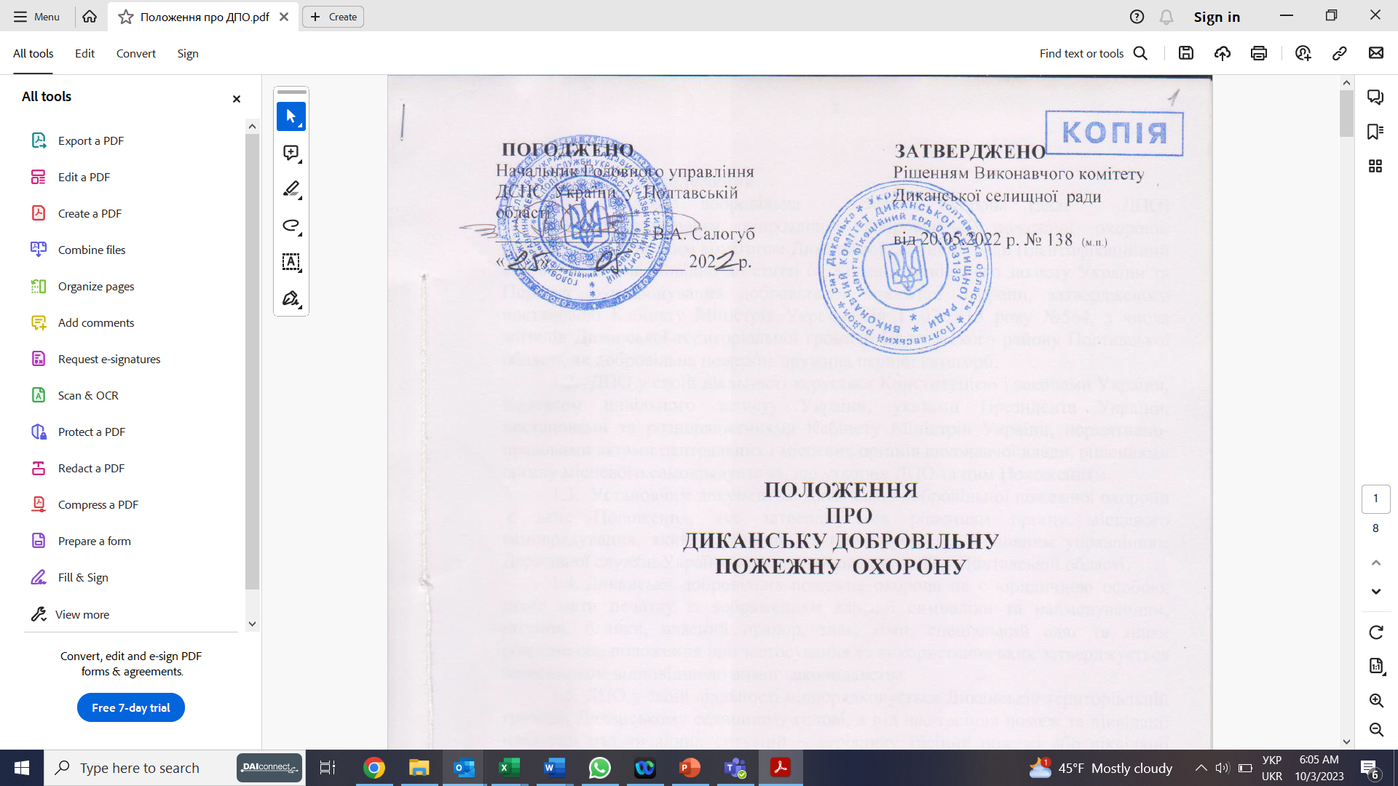
Порушення законодавства

Slide 5
Законодавче регулювання
Порядок утворення та діяльності, встановлено для
місцевої пожежної охорони | добровільної пожежної охорони
Ст. 62 Кодексу цивільного захисту України | Ст. 63 Кодексу цивільного захисту України
Порядком утворення та функціонування пожежно-рятувальних підрозділів для забезпечення місцевої пожежної охорони, затверджений постановою Кабінету Міністрів України від 07 квітня 2023 року № 315. | Порядком утворення та функціонування пожежно-рятувальних підрозділів для забезпечення добровільної пожежної охорони, затверджений постановою Кабінету Міністрів України від 07 квітня 2023 року № 314.

Slide 6
Підзаконні нормативно-правові акти
ПОРЯДОК підготовки, перепідготовки членів пожежно-рятувальних підрозділів для забезпечення місцевої пожежної охорони, затверджений наказом МВС України від 13.03.2023 № 183 (чинний з 12.05.2023) – визначає порядок підготовки, перепідготовки членів пожежно-рятувальних підрозділів для забезпечення місцквої пожежної охорони.
ПОРЯДОК підготовки, перепідготовки членів пожежно-рятувальних підрозділів для забезпечення добровільної пожежної охорони, затверджений наказом МВС України від 13.03.2023 № 184 (чинний з 12.05.2023) – визначає порядок підготовки, перепідготовки членів пожежно-рятувальних підрозділів для забезпечення добровільної пожежної охорони.
ПРАВИЛА проведення обов'язкових профілактичних медичних оглядів працівників окремих професій, виробництв та організацій, діяльність яких пов'язана з обслуговуванням населення і може призвести до поширення інфекційних хвороб, затверджений наказом МОЗ України 23.07.2002 № 280 – визначає порядок проведення та періодичність медичних оглядів членів пожежно-рятувальних підрозділів для забезпечення добровільної пожежної охорони" (із змінами і доповненнями, внесеними наказом МОЗ України від 11.11.2020 № 2591)

Slide 7
Підзаконні нормативно-правові акти
Наказ МНС України від 07.05.2007 № 312 "Правила безпеки праці в органах і підрозділах МНС України".
Наказ МВС України від 26.04.2018 № 340 "Статут дій органів управління та підрозділів Оперативно-рятувальної служби цивільного захисту під час гасіння пожеж" (із змінами і доповненнями, внесеними наказом МВС України від 26.01.2022 №50).
Наказ МВС України від 26.04.2018 № 340 "Статут дій органів управління та підрозділів Оперативно-рятувальної служби цивільного захисту під час гасіння пожеж" (із змінами і доповненнями, внесеними наказом МВС України від 18.10.2021 №761).
Наказ МВС України від 26.04.2018 № 340 "Статут дій у надзвичайних ситуаціях органів управління та підрозділів Оперативно-рятувальної служби цивільного захисту".
Наказ МНС України від 16.12.2011 № 1342 "Про затвердження Настанови з організації газодимозахисної служби в підрозділах Оперативно-рятувальної служби цивільного захисту МНС України".

Slide 8
Підзаконні нормативно-правові акти
ВАЖЛИВО!
Станом на 03.10.2023, МВС розроблено проєкт Наказу, яким буде затверджено порядок:
обліку членів та учасників пожежно-рятувальних підрозділів для забезпечення добровільної пожежної охорони
залучення членів та учасників пожежно-рятувальних підрозділів до гасіння пожеж
проведення аварійно-рятувальних та інших невідкладних робіт
Чому це важливо?
Органу місцевого самоврядування необхідно визначити кількість членів та учасників створеного ним Підрозділу, кількість осіб, які фактично забезпечують ліквідацію пожежі чи надзвичайної події; особам, відповідальним за ведення бухгалтерського обліку, необхідно обґрунтовувати використання паливно-мастильних матеріалів тощо.

Slide 9
Правовий статусу, та інші особливості МПО та ДПО
Пожежно-рятувальних підрозділів для забезпечення
місцевої пожежної охорони | добровільної пожежної охорони
можуть утворюватися як юридичні особи або їх відокремлені підрозділи (у населених пунктах, в яких відсутні державні пожежно-рятувальні підрозділи) | можуть утворюватися як юридичні особи або їх відокремлені підрозділи незалежно від наявності підрозділів державної, відомчої чи місцевої пожежної охорони.
Організаційно-правова установлюється ОМС | Утворюється як пожежна дружина або пожежна команда
положення затверджується органом місцевого самоврядування, який його утворив, за погодженням з відповідним територіальним органом ДСНС. | положення затверджується органами місцевого самоврядування, громадськими організаціями, керівниками суб’єкта господарювання, інших юридичних осіб, що їх утворили, за погодженням із ДСНС або його територіальними органами.
мають основних та допоміжних працівників, які отримують заробітну плату Основні працівники здійснюють гасіння пожеж, проводять аварійно-рятувальні та інші невідкладні роботи. Допоміжні працівники забезпечують її повсякденну діяльність МПО. | до складу входять члени та учасники, які можуть отримувати винагороду На період залучення членів ПРП для забезпечення добровільної пожежної охорони до гасіння пожеж, проведення аварійно-рятувальних та інших невідкладних робіт, проходження підготовки, перепідготовки за ними зберігається місце роботи (посада) та середня заробітна плата за основним місцем роботи.

Slide 10
Фінансування та матеріально-технічне забезпечення
Фінансування та матеріально-технічне забезпечення | Фінансування та матеріально-технічне забезпечення
МПО | ДПО
здійснюються за рахунок коштів місцевих бюджетів та інших джерел, не заборонених законодавством. | може здійснюватися також за рахунок інших не заборонених законодавством джерел
Видатки на місцеву пожежну охорону віднесені до видатків, що можуть здійснюватися з усіх місцевих бюджетів (стаття 91 Бюджетного Кодексу України) | З метою забезпечення добровільної пожежної охорони Рада міністрів Автономної Республіки Крим, місцеві державні адміністрації, органи місцевого самоврядування, громадські об’єднання, суб’єкти господарювання, інші юридичні особи та громадяни можуть здійснювати матеріально-технічне забезпечення пожежно-рятувальних підрозділів та безоплатно надавати їм у користування будівлі, споруди, приміщення, транспортні засоби, засоби зв’язку та інше необхідне майно.

Slide 11
Взаємодія МПО та ДПО
До роботи у складі пожежно-рятувальних підрозділів для забезпечення місцевої пожежної охорони на підставі відповідних договорів можуть залучатися члени пожежно-рятувальних підрозділів для забезпечення добровільної пожежної охорони. Частина шоста статті 62 Кодексу цивільного захисту України
Члени пожежно-рятувальних підрозділів для забезпечення добровільної пожежної охорони можуть залучатися до роботи у складі пожежно-рятувальних підрозділів для забезпечення місцевої пожежної охорони на підставі відповідних договорів. Частина дев'ята статті 63 Кодексу цивільного захисту України

Slide 12

Важливі акценти
Організаційно-правова форма пожежно-рятувальних підрозділів установлюється органом місцевого самоврядування
Комунальна організація (установа заклад) - утворюється компетентним органом місцевого самоврядування в розпорядчому порядку на базі відокремленої частини комунальної власності і входить до сфери його управління.
Пункту 3.4.5. Державного класифікатора "Класифікація організаційно-правових
форм господарювання" (КОПФГ)
Отже, при утворенні пожежно-рятувального підрозділу для забезпечення місцевої/добровільної пожежної охорони, у статусі юридичної особи, органи місцевого самоврядування можуть утворити їх у організаційно-правовій формі:
і) установи
іі) організації

Slide 13
Організаційно-правова форма пожежно-рятувальних підрозділів
Філією є відокремлений підрозділ юридичної особи, що розташований поза її місцезнаходженням та здійснює всі або частину її функцій.
Частина перша статті 95 Цивільного кодексу України
У разі необхідності, до складу КО «МІСЦЕВА ПОЖЕЖНА ОХОРОНА» у статусі філій можуть бути утворені пожежно-рятувальні підрозділи для забезпечення місцевої пожежної охорони - місцеві пожежні команди, які здійснюватимуть свою діяльність на окремій визначеній території.
ПРИКЛАД: До складу КО «МІСЦЕВА ПОЖЕЖНА ОХОРОНА» на правах філій входять пожежно-рятувальні підрозділи для забезпечення місцевої пожежної охорони: 1. Український пожежно-рятувальний підрозділ для забезпечення місцевої пожежної охорони. .2. Іванівський пожежно-рятувальний підрозділ для забезпечення місцевої пожежної охорони.

Slide 14
Особливий акцент
Створення МПО / ДПО у складі комунального підприємства, як структурного підрозділу (філії) без статусу юридичної особи.
ВАЖЛИВО!
Відокремлений підрозділ може здійснювати лише ті види діяльності, які є у комунального підприємства, тому виникне необхідність внесення змін до установчих документів комунального підприємства (розширити вид господарської діяльності та відкрити відповідний КВЕД).
Пожежно-рятувальний підрозділ для забезпечення місцевої/добровільної пожежної охорони як філія комунального підприємства сільської, селищної міської ради утворюється рішенням відповідної ради, яка також затверджує Положення про МПО/ДПО. Останнє також має бути погоджене із відповідним територіальним органом ДСНС.
Дозволяє отримувати у оперативне управління майно, налагоджувати прямі зв’язки з донорами та благодійниками в плані співпраці, надавати платні послуги.

Slide 15
Приклади МПО / ДПО у складі комунального підприємства, як структурного підрозділу (філії) без статусу юридичної особи
Місцеву пожежну охорону на території Арцизької міської територіальної громади (Одеська область) забезпечують місцеві пожежні команди, які діють у складі комунального підприємства «Комфорт-16» засновником якого є Арцизька міська рада.
Місцеву пожежну охорону на території Бориславської міської територіальної громади (Львівська область) забезпечують місцева пожежна команда, яка діє у складі комунального підприємства «Бориславсвітло» засновником якого є Бориславська міська рада.
У складі комунального підприємства «Благоустрій» Дубов’язівської селищної ради (Сумська область) у формі відокремленого структурного підрозділу створено «Місцеву пожежну охорону Дубов’язівської селищної ради».
У складі комунального підприємства «Броди» Бродівської міської ради (Львівська область) у формі відокремленого структурного підрозділу створено «Добровільну пожежну охорону».

Slide 16
Важливі акценти
1. Основні працівники МПО та члени ДПО:
проходять обовязковий медичний огляд
проходять спеціальну підготовку / навчання
підлягають обовʼязковому особистому страхуванню відповідно до Закону України «Про страхування».
2. Обовязкове включення пожежно-рятувальних підрозділів (МПО/ДПО) до планів залучення сил та засобів цивільного захисту для реагування на пожежі.

Slide 17
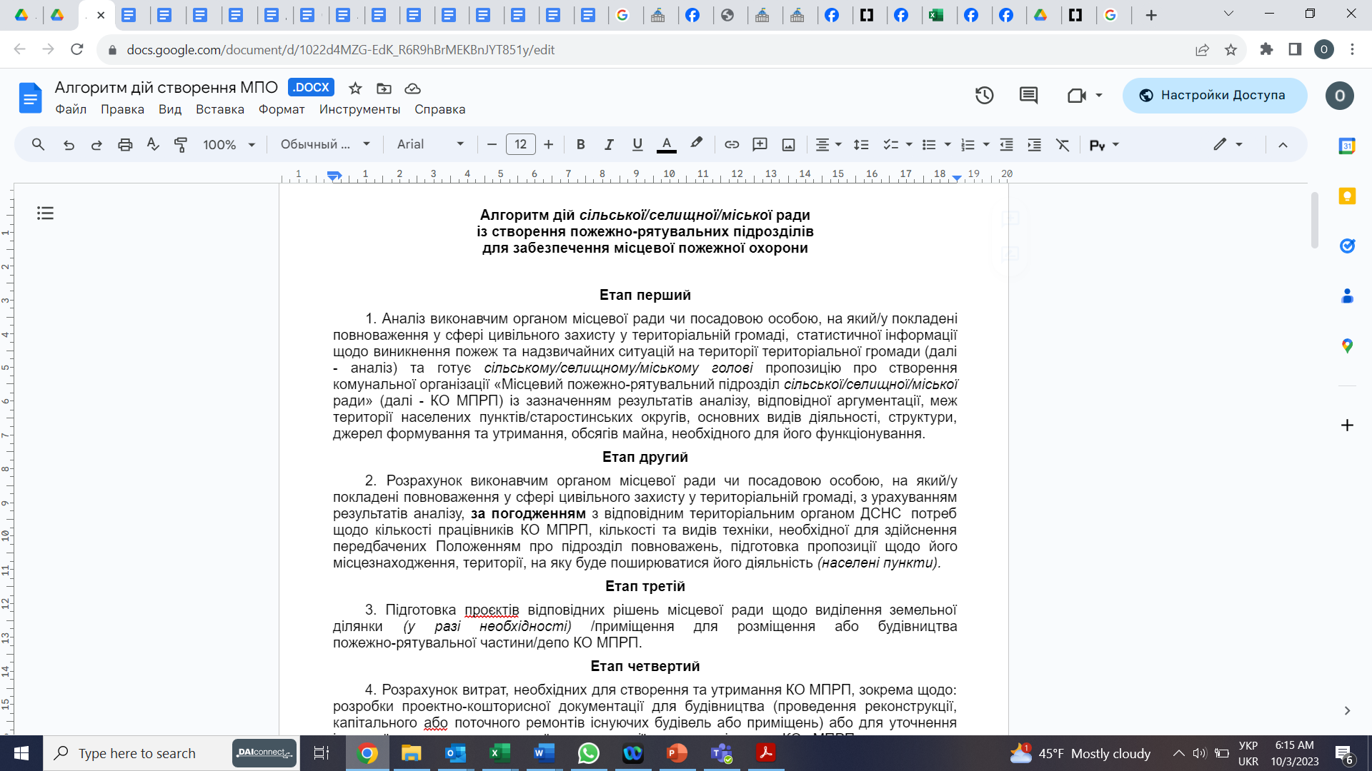
Модельні акти розроблені експертами Проєкту
USAID «ГОВЕРЛА»
Рішення про утворення МПО
Положення КО МПО
Розпорядження про призначення начальника МПО
Лист про включення до планів залучення сил МПО
Наказ про призначення на відповідні посади МПО

Slide 18
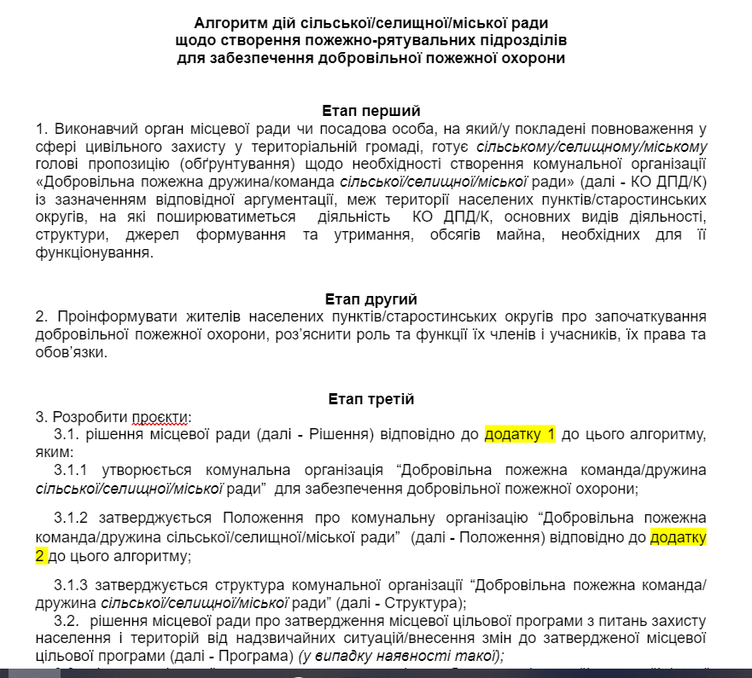
Модельні акти розроблені експертами Проєкту
USAID «ГОВЕРЛА»
Рішення про утворення ДПО
Положення КО ДПО
Лист про погодження Положення ДПО
Розпорядження про призначення начальника
Лист про включення до планів залучення сил ДПО

Slide 19
Дякую за увагу!
Олена Гуленко,
Експертка Проєкту USAID «ГОВЕРЛА»
hoverla@dai.com

